Slide 1

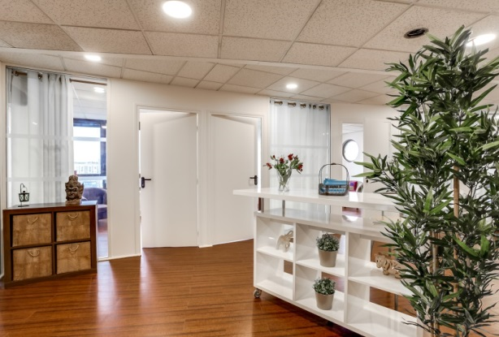
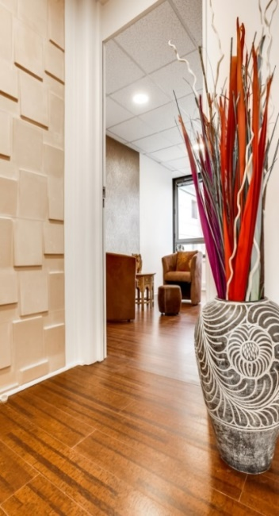
Centre d’accompagnement
Santé Qualité de Vie au Travail
Thérapies complémentaires
Et soutien psychologique
Santé & Qualité de Vie au Travail
www.kheprisante.fr
Entre vie privée et vie professionnelle
Qualité de Vie au Travail
Burn out
Angoisse et troubles liés au stress
Troubles du sommeil
Dépression
Stress post-traumatique
Surdouance Adulte
Intolérances alimentaires
Allergies
Coaching
Orientation scolaire
Evaluation
Bilan de compétences professionnel
______
Entretien de
coordination de soins
Sur rendez-vous
01 84 25 22 87
Troubles alimentaires
Surcharge pondérale
Douleurs & maladies chroniques
Oncologie
Acouphènes
Parentalité
Retour à l’emploi après une longue absence de l’entreprise
Maternité - Périnatalité
Allergies
Addictions - Phobies
Khépri Santé vous propose, en un seul lieu,
un ensemble de pratiques complémentaires efficaces pour vous aider
à gagner en autonomie dans la gestion de votre santé et de votre qualité de vie
188 Grande Rue Charles de Gaulle - 94130 Nogent-sur-Marne (face Gare RER E Nogent le Perreux)
01 84 25 22 87- contact@kheprisante.fr - N° Formation 11940951494

Slide 2

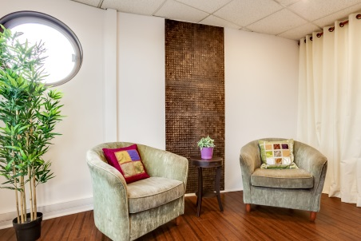
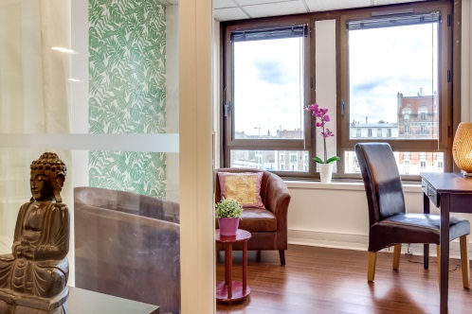
Centre Santé paramédical
et de
Thérapies complémentaires
Que propose un Centre spécialisé
dans le mieux-être et la santé ?
Khépri Santé vous propose des accompagnements spécifiques qui combinent plusieurs soins compatibles. Quelle que soit votre demande, d’ordre familial ou professionnel, nous vous guiderons dans le choix des pratiques qui vous seront les plus appropriées.
Vous souhaitez être guidé, consultez un de nos éducateurs santé pour un entretien d’orientation vers le praticien qu’il vous faut.
Appelez le 01 84 25 22 87
Evelyne Revellat au 06 60 47 71 64
Aromathérapie, Chiropraxie, EFT, EMDR, Hirudologie, Hypnose, Iridologie, Massage bien-être, Méditation, Naturopathie, Ostéopathie, Phytothérapie, Podologie-pédicure, Psychothérapie, Réflexologie plantaire, Remédiation cognitive, Sophrologie, tests d’évaluation psychologiques…
Les accompagnements que nous proposons ne peuvent en aucun cas se substituer à une prise en charge médicale. Aucun professionnel du centre ne vous encouragera à abandonner un traitement en cours. En cas d’hésitation, n’hésitez pas à en parler à votre médecin traitant.
01 84 25 22 87 - contact@kheprisante.fr - En face de la gare de Nogent le Perreux
KhépriSanté - Cabinet partagé - 188 Grande Rue Charles de Gaulle 94130 Nogent-sur-Marne
Ne pas jeter sur la voie Publique.

Slide 3



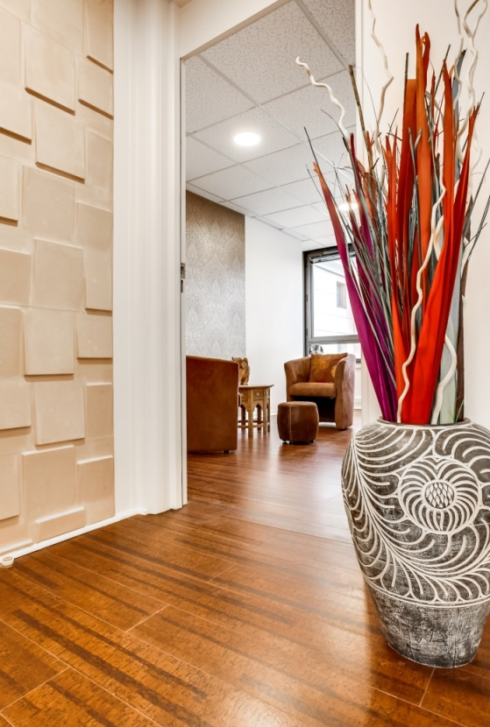

Centre d’accompagnement
Thérapies complémentaires
Soutien psychologique
Santé & Qualité de Vie au Travail
www.kheprisante.fr
Vie professionnelle - Santé et Qualité de Vie au Travail
Addictions
Phobies
Dépression
Burn out
Stress post-traumatique
Douleurs chroniques
Pathologies invalidantes
Oncologie
Acouphènes
Maternité
Parentalité
Précocité Intellectuelle
Surdouance
TDA-H
Difficultés scolaires
Sommeil
Mal être au travail
Harcèlement
Surcharge pondérale Troubles alimentaires
Coaching
Orientation scolaire
Evaluation
Bilan de compétences professionnel
Santé et Qualité de
Vie au Travail
Dans le cadre de la Santé et la Qualité de Vie au Travail (SQVT) vous propose :
ECOUTE : avec accompagnement global et ciblé en toute confidentialité,
PEDAGOGIE : Apprendre des moyens simples pour travailler mieux en prenant soin de soi avec des experts en QVT,
PREVENTION : Prévenir les effets du stress en trouvant les clefs d'un bon équilibre travail-santé-vie personnelle, vivre pleinement et sereinement votre vie professionnelle grâce à des pratiques thérapeutiques pluridisciplinaires ayant fait la preuve de leur efficacité,
REBONDIR : Après un évènement marquant (soins psycho-sociaux d’urgence)
Discrétion et confidentialité assurées
Permanences d’accueil
pour guider vos choix de thérapies
09 73 67 35 45 - 06 60 47 71 64
www.sophrokhepri.fr
Aromathérapie, Chiropraxie, EFT, EMDR, Hirudothérapie, Hypnose, Iridologie, Massage bien-être, Méditation, Naturopathie, Ostéopathie, Phytothérapie, Podologie-pédicure, Psychothérapie, Réflexologie plantaire, Remédiation cognitive, Sophrologie, tests d’évaluation psychologiques…
En un seul lieu, un ensemble de pratiques complémentaires efficaces pour vous aider
à gagner en autonomie dans la gestion de votre santé et de votre qualité de vie
Les accompagnements que nous proposons ne peuvent en aucun cas se substituer à une prise en charge médicale. Aucun professionnel du
centre ne vous encouragera à abandonner un traitement en cours. En cas d’hésitation, n’hésitez pas à en parler à votre médecin traitant.
SophroKhepri - 188 Grande Rue Charles de Gaulle - 94130 Nogent-sur-Marne (face Gare RER E Nogent le Perreux) - contact@sophrokhepri.fr

